Slide 1

Délégation Bourgogne
SÉMINAIRE RCFC
LA G.P.M.C

Slide 2
1.1
La GPMC : Définition, enjeux et objectifs

Slide 3
GPMC : Définition*
« La Gestion prévisionnelle des emplois et des compétences (GPEC) est une démarche à la fois prévisionnelle et opérationnelle permettant d’anticiper et gérer les besoins en Ressources humaines (RH) pour assurer et développer les activités des établissements sanitaires et médico-sociaux afin de répondre au mieux aux besoins de prise en charge des patients ».
« Dans les établissements de santé, on utilise aussi l’acronyme GPMC pour Gestion prévisionnelle des métiers et des compétences.
Le terme d’emploi est souvent associé à la classification, au grade alors que la logique métier dépasse cette notion qui se rattache souvent à un poste, à une organisation ».
* Améliorer la gestion des ressources humaines - La Gestion prévisionnelle des emplois et des compétences - Recueil de pratiques observées, ANAP, 2011, page 9

Slide 4
GPMC : Enjeux
La GPMC permet à l’établissement d’anticiper les conséquences des évolutions liées à son environnement interne et externe et d’en déduire ses choix stratégiques et notamment sur les ressources humaines.
Elle a pour but de définir les actions à mettre en œuvre, dans les 3 à 5 ans, pour disposer en quantité et en qualité des compétences nécessaires, tout en répondant aux besoins de l’établissement, en lien avec les exigences des pouvoirs publics et en impliquant les agents dans leur projet d’évolution professionnelle.
Démarche permanente pour anticiper l’évolution quantitative et qualitative des métiers à moyen terme et orienter en conséquence, les politiques de formation, de recrutement et de mobilité…

Slide 5

Les 3 niveaux* de la GPMC
Niveau 1 :
Elaboration d’une nomenclature et d’une cartographie des métiers exercés dans l’établissement.
Niveau 2 :
Intégrer la démarche Métier-Compétence dans la pratique quotidienne de gestion des ressources humaines des établissements de santé.
Niveau 3 :
Anticiper à moyen et long termes les évolutions
* Instruction DGOS/RHSS/MEIMMS no 2010-215 du 23 juin 2010I

Slide 6
GPMC : Le rôle crucial du Responsable / chargé de la formation continue
Analyse des Besoins en Compétences :
      Identifier les compétences actuelles et futures, nécessaires pour répondre aux objectifs stratégiques de l'établissement ;
      Analyser les écarts entre les compétences disponibles et celles requises ;
Planification Stratégique :
      Élaborer des plans de formation alignés sur la stratégie globale de l'établissement ;
      Anticiper les évolutions des métiers et des compétences en fonction des changements technologiques, réglementaires et organisationnels ;
Collaboration avec l’encadrement:
      Travailler en étroite collaboration avec les cadres et les responsables RH pour comprendre les besoins spécifiques des différents services ;
      Participer à l'élaboration des fiches de poste et des référentiels de compétences ;

Slide 7
GPMC : Le rôle crucial du Responsable / chargé de la formation continue
Développement des Programmes de Formation :
      Concevoir et mettre en œuvre des programmes de formation adaptés aux besoins identifiés ;
      Intégrer des modalités de formation variées (présentiel, e-learning, blended learning, etc.) ;
Évaluation et Suivi :
      Mettre en place des indicateurs pour évaluer l'efficacité des formations dispensées ;
      Assurer un suivi régulier des compétences acquises et des besoins émergents ;
Gestion des Parcours Professionnels :
      Accompagner les salariés dans la construction de leur parcours professionnel ;
      Faciliter la mobilité interne en identifiant les opportunités de développement et de reconversion ;

Slide 8
GPMC : Le rôle crucial du Responsable / chargé de la formation continue
Veille et Innovation :
      Assurer une veille constante sur les évolutions des métiers et des compétences ;
      Intégrer les innovations pédagogiques et technologiques dans les dispositifs de formation ;
Communication et Sensibilisation :
      Sensibiliser les salariés et les cadre à l'importance de la GPMC et de la formation continue ;
      Communiquer régulièrement sur les opportunités de formation et les parcours de développement.
Le responsable de la formation continue joue donc un rôle clé dans la mise en œuvre de la GPEC en assurant une adéquation constante entre les compétences des salariés et les besoins de l'établissement. Il contribue ainsi à la performance globale et à la compétitivité de l'organisation.

Slide 9

ACCOMPAGNEMENT
SUR LE MODULE GE GPMC
Mise à jour 13/02/2025

Slide 10
PRISE DE CONTACT ÉQUIPE GE GPMC AVEC LES
ÉTABLISSEMENTS
DÉLÉGATION
ÉTABLISSEMENTS
Mail à support.ge@anfh.fr
Un membre de l’équipe GPMC
SERVICE INFORMATIQUE ANFH
ÉQUIPE GPMC

Slide 11

PRISE DE CONTACT ÉQUIPE GE GPMC AVEC LES
ÉTABLISSEMENTS
L’équipe GPMC contacte les établissements pour fixer les modalités d’accompagnement.
Ensemble, nous déterminerons comment vous soutenir afin de continuer ou de lancer la campagne d'évaluation.
Une 1ère partie de l’accompagnement est à destination du personnel de la DRH ou toutes personnes en charge du paramétrage du module GPMC.
« Prise en main du module GPMC »
Formation ou didacticiel
Selon les disponibilités de l’équipe GPMC, nous pourrons vous proposer un accompagnement pour former des référents à la « Saisie de l’entretien professionnel et de formation ».
Les référents auront pour objectif de former vos cadres évaluateurs en interne.

Slide 12
1.2
PROGRAMME FORMATION PRISE EN MAIN DU MODULE GE GPMC

Slide 13

PRISE EN MAIN DU MODULE GE GPMC
OBJECTIF : Acquérir les bases afin d’être capable d’utiliser le logiciel Gesform Evolution GPMC pour accompagner le déploiement de la démarche au sein de l’établissement.
La formation est centrée sur le paramétrage de l’outil
La définition des droits, la création des comptes utilisateurs
La saisie des adaptations locales à partir des données issues des fiches métier du répertoire et le cas échéant, l’enregistrement des fiches emplois ou de postes spécifiques à l’établissement
La préparation de la campagne d’évaluation

Slide 14

PRISE EN MAIN DU MODULE GE GPMC
La formation est construite sur des apports de connaissances, des mises en situation, la remise de documents en version électronique, des sources bibliographiques.
Paramétrer l’application : paramétrer l’outil ; définir les profils ; créer les comptes utilisateurs en limitant les droits
Gérer les référentiels métiers / emplois / postes / compétences : consulter le répertoire des métiers de la FPH ; gérer les référentiels activités – savoirs – savoir-faire, etc. ; saisir les fiches emplois ou de postes spécifiques à l’établissement, à partir des données issues des fiches métier ; affecter un métier et/ou un emploi à un agent
Gérer le dossier des professionnels : consulter les informations ; personnaliser les compétences de l’agent (autres compétences à valoriser dans son dossier)
Préparer la prochaine campagne d’entretien professionnel : choix des compétences à évaluer

Slide 15


PRISE EN MAIN DU MODULE GE GPMC
PUBLIC CONCERNÉ
La formation est à destination du service RH ou toutes personnes en charge de la GPMC et de la gestion des entretiens sur Gesform.
Les cadres évaluateurs ne sont pas concernés par cette action. Il existe une formation spécifique à la saisie des entretiens professionnels et de formation pour des cadres référents.

Slide 16


PRISE EN MAIN DU MODULE GE GPMC
PRÉREQUIS
Une salle équipée d’ordinateurs avec vidéo projecteur (ou bureau s'il n'y a qu’une seule personne formée) et d’une connexion internet, navigateur Google Chrome ou Mozilla Firefox.

Slide 17
PROGRAMME FORMATION DES RÉFÉRENTS À LA SAISIE DE L’ENTRETIEN PROFESSIONNEL ET DE FORMATION
1.3

Slide 18
FORMATION DES RÉFÉRENTS À LA SAISIE DE
L’ENTRETIEN PROFESSIONNEL ET DE FORMATION
OBJECTIF : Former des personnes ressources dans l’établissement sur le module entretiens professionnels et son utilisation par les cadres évaluateurs.
Former des référents (personnels des équipes RH dédiés au projet qui auront à accompagner les cadres évaluateurs durant la campagne et des cadres référents qui auront à former les autres cadres) à la saisie de l’entretien professionnel et de formation dans l’outil.

Slide 19
FORMATION DES RÉFÉRENTS À LA SAISIE DE
L’ENTRETIEN PROFESSIONNEL ET DE FORMATION
La formation est construite sur des apports de connaissances, des mises en situation, la remise de documents écrits (PDF, Powerpoint dynamique, triptyques).
Planifier les entretiens (planifier et éditer le courrier de convocation et la trame d’autoévaluation à remettre à l’agent)
Préparer l’entretien professionnel en ligne
Saisir l’entretien professionnel et l’entretien de formation (saisir les données, éditer les comptes rendus)
Guider la démarche formation/compétence (consulter l’historique formation des agents, éditer des indicateurs, les requêtes possibles, visualiser le niveau moyen des agents par compétence…)
Assurer l’assistance fonctionnelle et technique du niveau 1 (réouverture d’un entretien, suppression d’un entretien, résoudre les blocages liés à la saisie)

Slide 20
FORMATION DES RÉFÉRENTS À LA SAISIE DE
L’ENTRETIEN PROFESSIONNEL ET DE FORMATION
PUBLIC CONCERNÉ
Cette formation s’adresse aux personnels (personnels de l’équipe RH dédiés au projet, cadres évaluateurs référents, formateurs internes) qui auront à former / accompagner les autres évaluateurs.

Slide 21
FORMATION DES RÉFÉRENTS À LA SAISIE DE
L’ENTRETIEN PROFESSIONNEL ET DE FORMATION
PRÉREQUIS
Base de données des agents à jour
Chaque agent a été affecté à un métier
La gestion des comptes utilisateurs est réalisée (UF/Pôle/agents indiqués dans le compte de chaque évaluateur afin de limiter les droits)
Le paramétrage de la campagne d’entretien a été effectué
Une salle disposant d’ordinateurs (un poste par participant), avec une connexion à internet, navigateur Google Chrome ou Mozilla Firefox et un vidéoprojecteur

Slide 22
1.4
QUELQUES EXEMPLES D’ÉCRAN SUR LE PARAMÉTRAGE DE LA CAMPAGNE D’EVALUATION

Slide 23
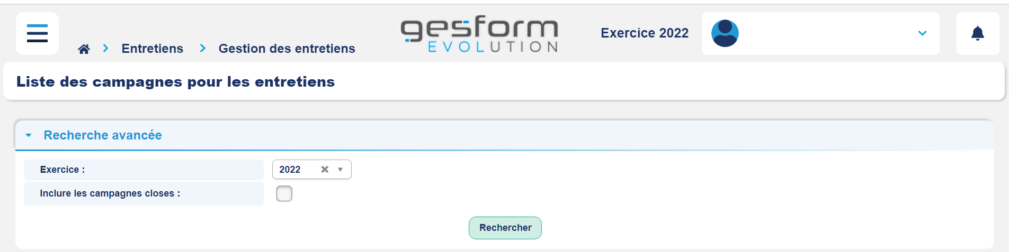
PARAMÉTRAGE DE LA CAMPAGNE (GE/GEA)
La campagne est une période déterminée par l’établissement pour l’évaluation des agents
On ne peut lancer qu’une seule campagne par an

Slide 24
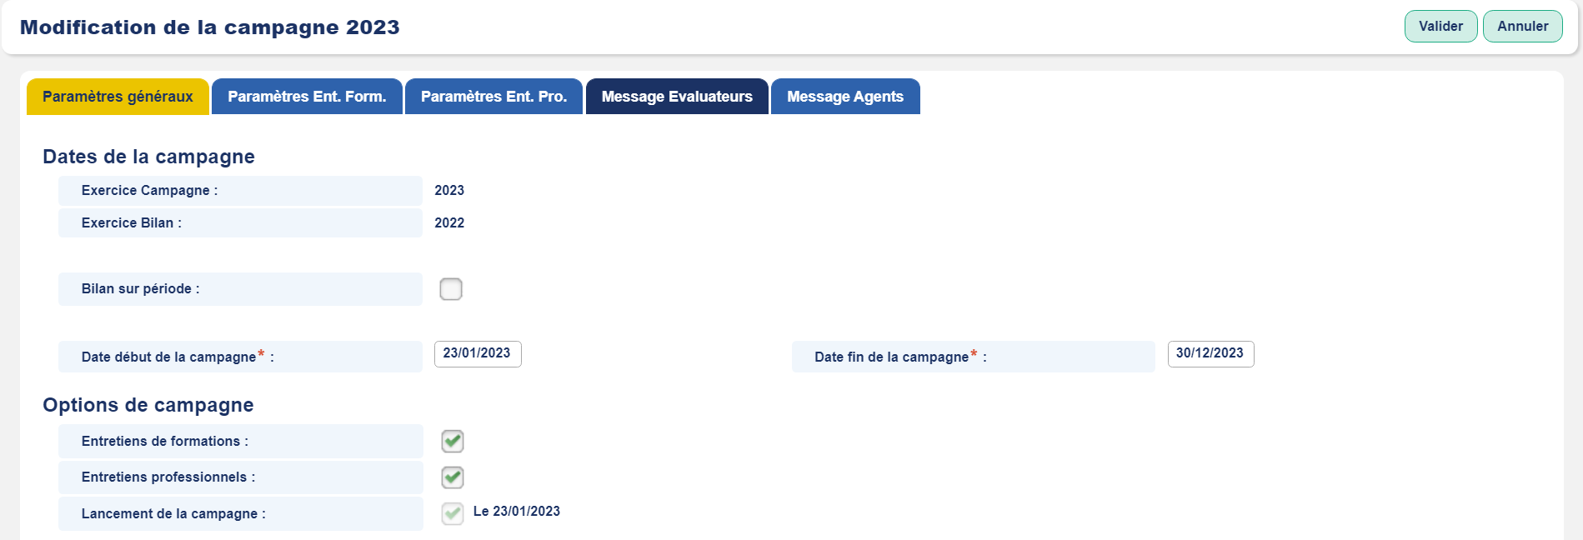
PARAMÉTRAGE DE LA CAMPAGNE (GE/GEA)
Bilan sur période : pour afficher, durant l’entretien formation, une période de bilan des formations suivies par l’agent sur une période donnée autre que l’année civile
Options de campagne : choisir le type d’entretiens à évaluer
Date de début et de fin de campagne : saisir la date au format JJ/MM/AAAA ou sélectionner une date dans le calendrier.

Slide 25
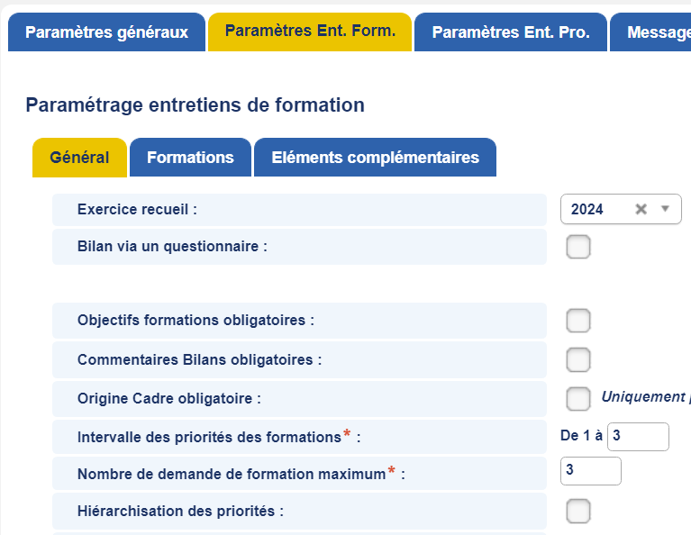
PARAMÉTRAGE DE LA CAMPAGNE ENTRETIEN
DE FORMATION (GE)
Exercice recueil : Toutes les formations, les souhaits et les besoins saisis dans les entretiens de formation apparaîtront dans le recueil des besoins de l’année suivante. Toutes les formations proposées par les évaluateurs et demandées par les agents évalués seront issues de ce recueil.
Bilan via un questionnaire : Cocher la case pour sélectionner un questionnaire d’évaluation à froid pour chaque formation réalisée précédemment par l’agent. Le (ou les) questionnaire(s) d’évaluation sont à créer par le service formation. Il est possible de saisir des éléments complémentaires pour créer des questions ouvertes et/ou fermées sur la réalisation de l’ensemble des formations de l’année précédente.
Objectifs formations obligatoires : Rendre obligatoire le fait d’objectiver toute demande de formation même une formation obligatoire du type AGSU.
Commentaires Bilans obligatoires : Rendre obligatoire les commentaires sur les formations réalisées. Permet d’analyser les formations réalisées.
Intervalle des priorités des formations : Permet de définir la valeur minimum et maximum des priorités à sélectionner dans l’entretien de formation.
Nombre de demande de formation maximum : C’est le nombre maximum de demande de formation pour le cadre évaluateur.
Hiérarchisation des priorités : Pour ne pas autoriser le même niveau de priorité lors de la demande de formation.
Pas d’entretien de formation pour GEA
Juste un formulaire à remplir dans la saisie des entretiens

Slide 26
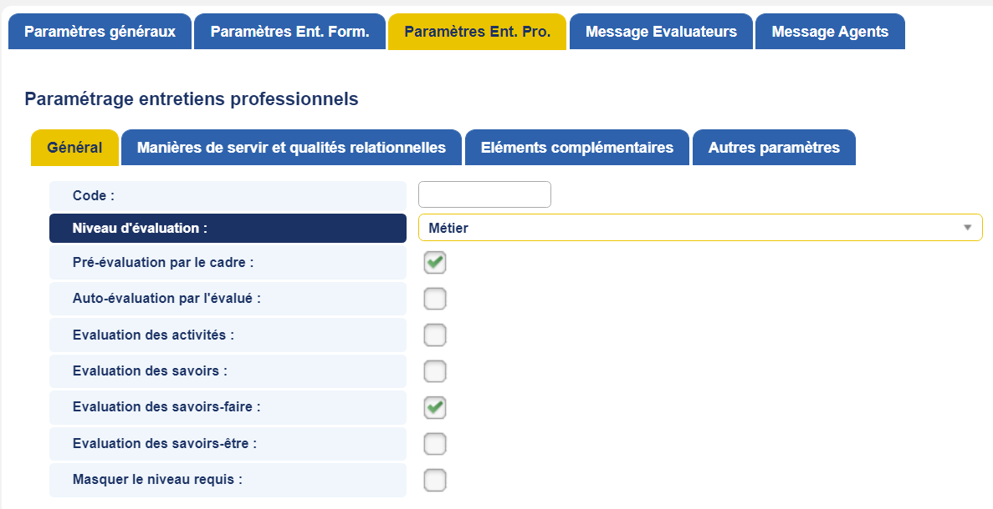
PARAMÉTRAGE DE LA CAMPAGNE (GE/GEA)
Vous devez choisir le niveau d’évaluation de votre établissement
Evaluation des compétences
Métier, Emploi ou Poste
VOUS DEVEZ CHOISIR ce que vous allez évaluer dans les entretiens professionnels :
Evaluations des Activités
Evaluation des Savoirs
Evaluation des Savoirs-faire (à préconiser)
Attention certains métiers ont beaucoup de libellés à évaluer donc choisir 1 ou 2 éléments maximums
Dans le paramétrage de la campagne d’évaluation, l’établissement peut choisir de ne plus faire apparaître le niveau requis dans les entretiens. Par défaut le niveau national attendu pour chaque compétence est « Maîtrisé »

Slide 27
PARAMÉTRAGE DE LA CAMPAGNE (GE)
Récapitulatif de ce qu’il reste à faire par l’établissement :
Création des utilisateurs et affectation des agents dans leurs périmètres de droits
Vérification des métiers des agents
Archivage des agents ne faisant plus partis des effectifs
Finalisation du paramétrage de la campagne
Finalisation de la création du référentiel formation

Slide 28
1.5
QUELQUES EXEMPLES D’ÉCRAN SUR LA SAISIE DES ENTRETIENS DANS GE

Slide 29
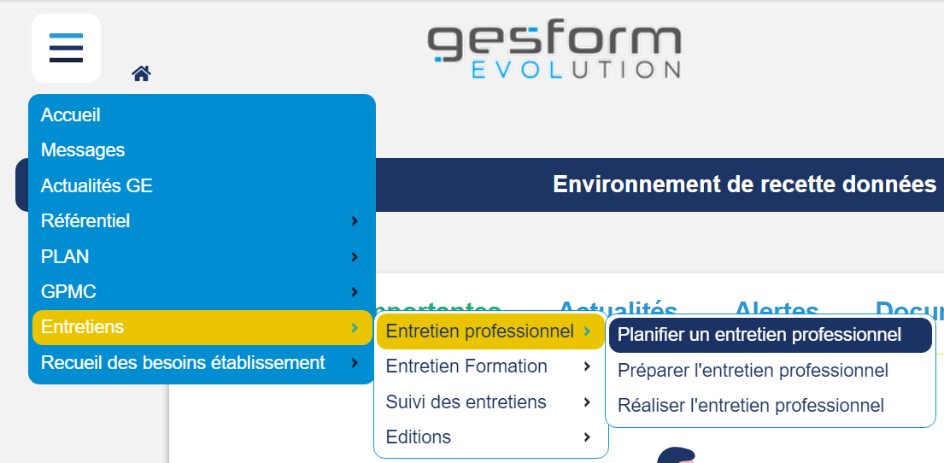
SAISIE DES ENTRETIENS DANS GE

Slide 30
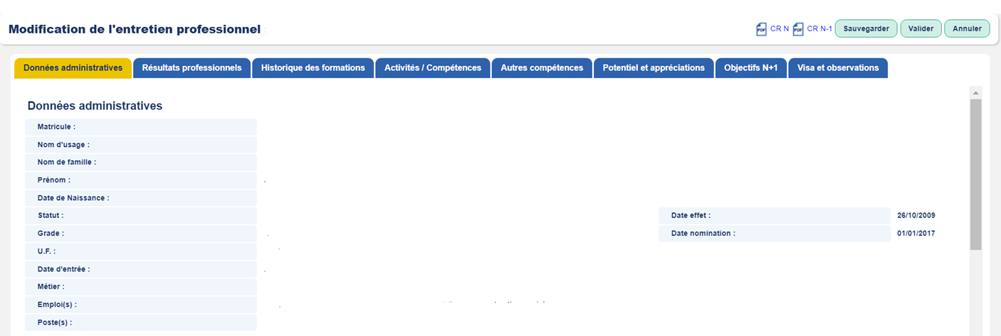
SAISIE DES ENTRETIENS DANS GE
L’entretien professionnel est un ensemble d’onglets à compléter

Slide 31
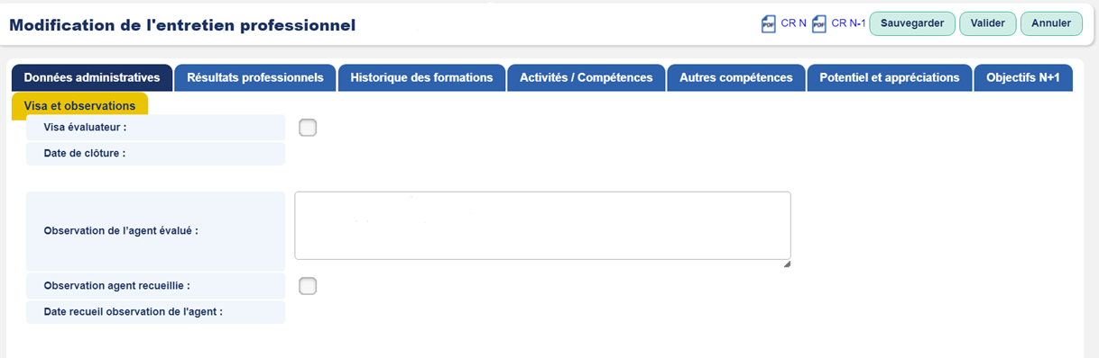
SAISIE DES ENTRETIENS DANS GE
Validation des entretiens
Espace observation agent

Slide 32
CIRCUIT RÉGLEMENTAIRE DE L’ENTRETIEN PRO
Entretien par le supérieur hiérarchique direct
Objectifs :
Apprécier les résultats/objectifs
Compétences et connaissances techniques
Manières de servir et qualités relationnelles
Capacité d’encadrement
« Information sur le CPF »
Agent invité à s’exprimer sur son environnement de travail/ses souhaits d’évolutions professionnelles
Agent
Convocation de l’agent au moins 8 jours avant
Dans les 30 jours communication du compte rendu
Retour dans les 15 jours complété des observations
Modification/rejet par le Directeur
communication à l'agent, qui en accuse réception, du compte rendu définitif de l'entretien professionnel
Supérieur hiérarchique
Visé par l'autorité hiérarchique formulant ses propres observations
Réponse dans les 15 jours francs à compter de la date de réception de la demande de révision
Demande de révision dans les 15 jours francs
CAP
A la demande de l'intéressé dans le mois suivant la notification , la CAP peut, après l’échec de la demande de révision, proposer la révision du compte rendu de l'entretien
Notifié au fonctionnaire qui le signe pour attester qu'il en a pris connaissance puis le retourne à l'autorité hiérarchique qui le verse à son dossier

Slide 33
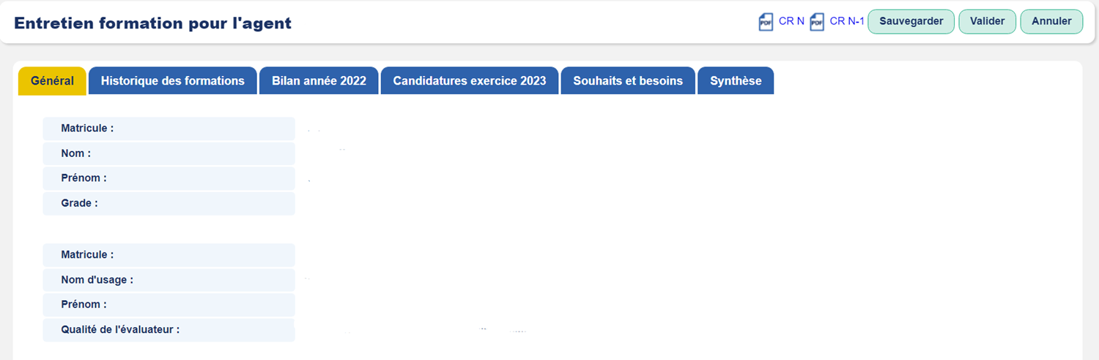
SAISIE DES ENTRETIENS DANS GE
L’entretien de formation est un ensemble d’onglets à compléter

Slide 34
1.6
L’ÉQUIPE GPMC

Slide 35
L’ÉQUIPE GPMC
Bertrand VENADIAMBU
Chef de projet – Formateur GPMC
ANFH – PARIS
support.ge@anfh.fr
Sylvain DALLIER
Formateur GPMC
ANFH – PARIS
support.ge@anfh.fr
Stéphanie QUINT
Formatrice GPMC
ANFH – PARIS
support.ge@anfh.fr
Sandrine HELLOUVRY
Formatrice GPMC
ANFH – PARIS
support.ge@anfh.fr
Stéphane POULET
Chargé du support fonctionnel
ANFH – PARIS
support.ge@anfh.fr

Slide 36
1.7
LES DATES DE FORMATION PROPOSEES

Slide 37
LES DATES DE FORMATION PROPOSEES
DEMONSTRATION DE LA SAISIE DE L’ENTRETIEN PROFESSIONNEL ET DE FORMATION:
      Jeudi 05 juin de 15h à 17h
      PRESENTATION DES EDITIONS GESFORM EVOLUTION GPMC :
      Mardi 27 mai 2025 de 10h à 12h
      Mardi 24 juin 2025 de 10h à 12h
      Mardi 22 juillet 2025 de 10h à 12h
      Mardi 19 août 2025 de 10h à 12h
      Mardi 16 septembre 2025 de 10h à 12h
      Mardi 14 octobre 2025 de 10h à 12h
      Mardi 04 novembre 2025 de 10h à 12h
      Mardi 09 décembre 2025 de 10h à 12h

Slide 38
LES DATES DE FORMATION PROPOSEES
FORMATION SUR LA CLOTURE ET L’OUVERTURE D’UNE NOUVELLE CAMPAGNE D’EVALUATION :
      Lundi 26 mai 2025 de 9h30 à 12h
      Lundi 23 juin 2025 de 9h30 à 12h
      Lundi 21 juillet 2025 de 9h30 à 12h
      Lundi 18 août 2025 de 9h30 à 12h
      Lundi 15 septembre 2025 de 9h30 à 12h
      Lundi 13 octobre 2025 de 9h30 à 12h
      Lundi 10 novembre 2025 de 9h30 à 12h
      Lundi 08 décembre 2025 de 9h30 à 12h

